Slide 1
Лекция 3
Сертификация СЗИ

Slide 2
Сертификация
В соответствии с Федеральным законом № 184 «О техническом регулировании» сертификация представляет собой форму осуществляемого органом по сертификации подтверждения соответствия объектов требованиям технических регламентов, документам по стандартизации или условиям договоров.
Обязательная сертификация осуществляется на основании законов и законодательных положений и проводится в системах обязательной сертификации, установленных Постановлением Правительства РФ от 26 июня 1995 г. № 608 «О сертификации средств защиты информации».
В соответствии с Постановлением Правительства № 608 обязательная сертификация проводится в рамках систем сертификации Федеральной службы по техническому и экспортному контролю (ФСТЭК России), Федеральной службы безопасности Российской Федерации (ФСБ России), Министерства обороны Российской Федерации (Минобороны России).

Slide 3
Система сертификации
Система сертификации средств защиты информации представляет собой совокупность участников сертификации, осуществляющих ее по установленным правилам.
Система сертификации ФСТЭК России – это структура, состоящая из следующих участников сертификации:
− федерального органа по сертификации (ФСТЭК России);
− организаций, аккредитованных ФСТЭК России в качестве органов по сертификации (органы по сертификации);
− организаций, аккредитованных ФСТЭК России в качестве испытательных лабораторий (испытательные лаборатории);
− изготовители (производители) средств защиты информации.
Центральные органы системы сертификации, органы по сертификации средств защиты информации и испытательные лаборатории проходят аккредитацию на право проведения работ по сертификации, в ходе которой федеральные органы по сертификации определяют возможности выполнения этими органами и лабораториями работ по сертификации средств защиты информации и оформляют официальное разрешение на право проведения указанных работ. Аккредитация проводится только при наличии у указанных органов и лабораторий лицензии на соответствующие виды деятельности.

Slide 4
Федеральный орган по сертификации
создает системы сертификации;
осуществляет выбор способа подтверждения соответствия средств защиты информации требованиям нормативных документов;
Устанавливает правила аккредитации центральных органов систем сертификации, органов по сертификации средств защиты информации и испытательных лабораторий;
определяет центральный орган для каждой системы сертификации;
выдает сертификаты и лицензии на применение знака соответствия;
ведет государственный реестр участников сертификации и сертифицированных средств защиты информации;
осуществляет государственные контроль и надзор за соблюдением участниками сертификации правил сертификации и за сертифицированными средствами защиты информации, а также устанавливает порядок инспекционного контроля;
рассматривает апелляции по вопросам сертификации;
представляет на государственную регистрацию в Комитет Российской Федерации по стандартизации, метрологии и сертификации системы сертификации и знак соответствия;
устанавливает порядок признания зарубежных сертификатов;
приостанавливает или отменяет действие выданных сертификатов.

Slide 5
Органы по сертификации средств защиты информации:
сертифицируют средства защиты информации, выдают сертификаты и лицензии на применение знака соответствия с представлением копий в федеральные органы по сертификации и ведут их учет;
приостанавливают либо отменяют действие выданных ими сертификатов и лицензий на применение знака соответствия;
принимают решение о проведении повторной сертификации при изменениях в технологии изготовления и конструкции (составе) сертифицированных средств защиты информации;
формируют фонд нормативных документов, необходимых для сертификации;
представляют изготовителям по их требованию необходимую информацию в пределах своей компетенции.
Испытательные лаборатории проводят сертификационные испытания средств защиты информации и по их результатам оформляют заключения и протоколы, которые направляют в соответствующий орган по сертификации средств защиты информации и изготовителям.
Испытательные лаборатории несут ответственность за полноту испытаний средств защиты информации и достоверность их результатов.

Slide 6
Изготовители:
производят (реализуют) средства защиты информации только при наличии сертификата;
извещают орган по сертификации, проводивший сертификацию, об изменениях в технологии изготовления и конструкции (составе) сертифицированных средств защиты информации;
маркируют сертифицированные средства защиты информации знаком соответствия в порядке, установленном для данной системы сертификации;
указывают в сопроводительной технической документации сведения о сертификации и нормативных документах, которым средства защиты информации должны соответствовать, а также обеспечивают доведение этой информации до потребителя;
применяют сертификат и знак соответствия, руководствуясь законодательством Российской Федерации и правилами, установленными для данной системы сертификации;
обеспечивают соответствие средств защиты информации требованиям нормативных документов по защите информации;
обеспечивают беспрепятственное выполнение своих полномочий должностными лицами органов, осуществляющих сертификацию, и контроль за сертифицированными средствами защиты информации;
прекращают реализацию средств защиты информации при несоответствии их требованиям нормативных документов или по истечении срока действия сертификата, а также в случае приостановки действия сертификата или его отмены.
Изготовители должны иметь лицензию на соответствующий вид деятельности.

Slide 7
Цель сертификации
Пример
Компания – разработчик ПО
Продукт – антивирусное средство
Цель – продажа организациям, работающим с ПДн
Чтобы доказать безопасность нового антивируса, компании нужно получить на него сертификат ФСТЭК. Для этого нужно обратиться в представительство службы, после чего начинается долгий и сложный процесс сертификации: программу изучают, тестируют, проверяют на уязвимости и наличие недекларируемых возможностей.
Способы тестирования зависят от того, какой уровень сертификата ФСТЭК России требуется подтвердить.
Если антивирус пройдет проверку, компания получит на него сертификат ФСТЭК. И разработчик ПО сможет гарантировать, что его антивирус безопасен и соответствует техническим требования ФСТЭК.

Slide 8
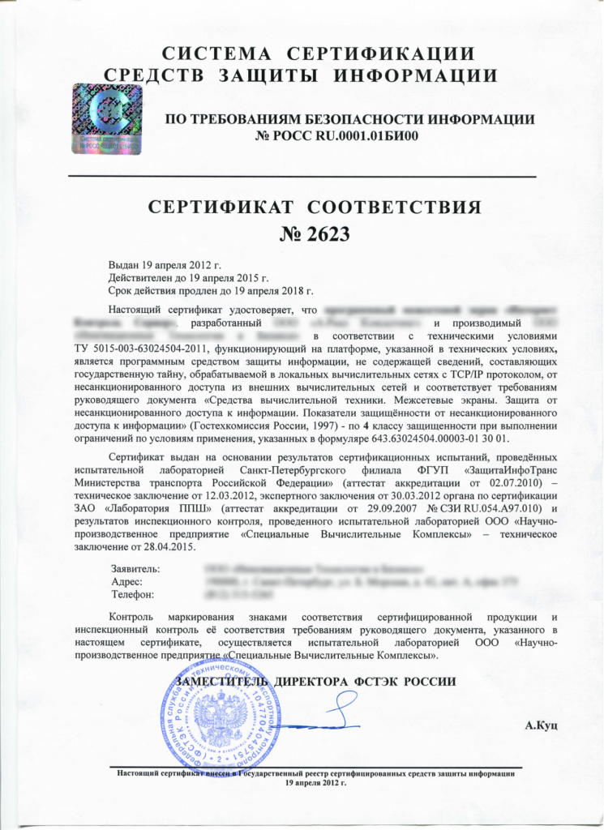
Срок действия сертификата не может превышать пяти лет.

Slide 9
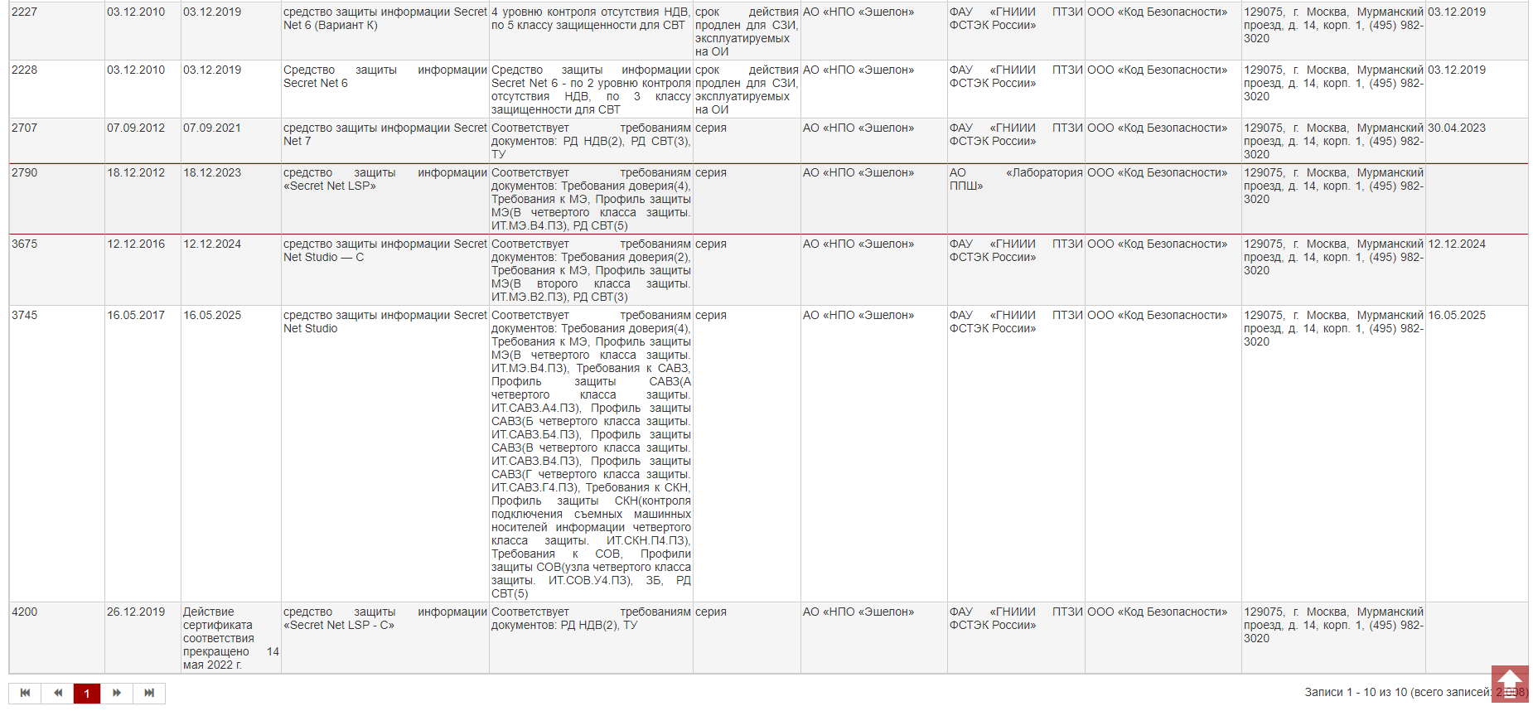
Сертификация СЗИ
Технические, криптографические, программные и другие средства, предназначенные для защиты сведений, составляющих государственную тайну, средства, в которых они реализованы, а также средства контроля эффективности защиты информации являются средствами защиты информации.

Slide 10
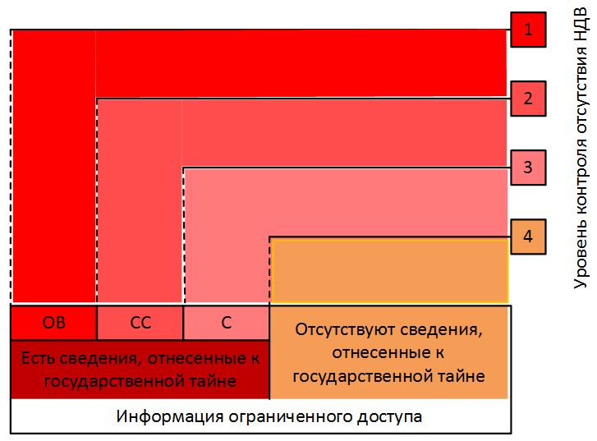
Уровни контроля на отсутствие недекларированных возможностей (НДВ) в ПО средств защиты информации
Руководящий документ Гостехкомиссии России «Защита от несанкционированного доступа к информации. Часть 1. Программное обеспечение средств защиты информации. Классификация по уровню контроля отсутствия недекларированных возможностей», устанавливает классификацию программного обеспечения средств защиты информации (ПО СЗИ) по уровню контроля отсутствия в нем недекларированных возможностей.
Не указанные в документации или описанные с искажениями функциональные возможности, использование которых приводит к нарушению информационной безопасности, называются недекларированными. Регулятор выделил 4 уровня контроля отсутствия НДВ: первый — наивысший, а четвертый — низший

Slide 11
Классификация недекларированных возможностей
Полный доступ к удаленному компьютеру или системе. По сути такие программы аналогичны руткитам и бекдорам, не считая того, что их функциональность заложена в одну из легальных программ пользователя. Могут применяться для шпионажа либо нарушения работы компьютеров, телекоммуникационного оборудования и смартфонов коммерческих и общественных организаций, широких групп граждан.
Кража паролей доступа, т.е. функции кейлогера. Наличие пароля удаленного доступа к компьютеру обеспечивает столь же обширные возможности, как самый лучший бекдор, а доступ к аккаунтам электронной почты и Skype позволит отслеживать переговоры и переписку даже в тех случаях, когда человек использует для общения другие компьютеры, на которых программ-закладок нет. Особый интерес кража паролей представляет в случаях, когда нужен доступ ко всей внутренней сети, где работает компьютер с закладкой.
Несанкционированное изменение данных и вывод из строя компьютерных систем. Наибольшую угрозу такие программы представляют в системах АСУ ТП критически важных объектов, управления техникой военного или двойного назначения. Установленные программные закладки позволяют в случае необходимости вывести из строя инфраструктурные и военные объекты потенциального противника.

Slide 12
Требования доверия
С 1 июня 2019 г. обязательная сертификация средств защиты информации не проводится на соответствие требованиям РД в связи с утверждением «Методики выявления уязвимостей и недекларированных возможностей в программном обеспечении» (далее – Методика) от 11 февраля 2019 г. и приказа ФСТЭК России № 131 от 30 июля 2018 года «Об утверждении Требований по безопасности информации, устанавливающих уровни доверия к средствам технической защиты информации и средствам обеспечения безопасности информационных технологий» (далее – Требования к уровням доверия).

Slide 13
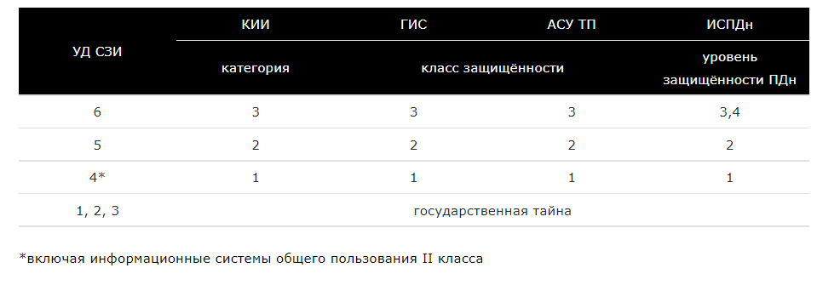
Требования доверия
Требования доверия являются обязательными требованиями в области технического регулирования к продукции (работам, услугам), используемой в целях защиты сведений, составляющих государственную тайну или относимых к охраняемой в соответствии с законодательством Российской Федерации иной информации ограниченного доступа.
Требования доверия применяются к программным и программно-техническим средствам технической защиты информации (СТЗИ), средствам обеспечения безопасности информационных технологий (СОБИТ), включая защищенные средства обработки информации.
Требования доверия устанавливают уровни, характеризующие безопасность применения средств для обработки и защиты информации, содержащей сведения, составляющие государственную тайну, иной информации ограниченного доступа.

Slide 14
До недавних изменений ФСТЭК России подтверждала отсутствие скрытых возможностей, руководствуясь следующими нормативными актами:
«Положение о сертификации средств защиты информации по требованиям безопасности информации» (утверждено приказом Гостехкомиссии России от 27 октября 1995 г. № 199);
Руководящий документ «Защита от несанкционированного доступа. Часть 1. Программное обеспечение средств защиты информации. Классификация по уровню контроля недекларированных возможностей» (утверждён приказом Гостехкомиссии России от 4 июня 1999 г. № 114).
В 2018 - 2020 годах появились новые документы:
«Положение о системе сертификации средств защиты информации» (утверждено приказом ФСТЭК России от 3 апреля 2018 г. № 55, вступило в силу 1 августа 2018 г.);
«Методика выявления уязвимостей и недекларированных возможностей в программном обеспечении» (утверждена ФСТЭК России 11 февраля 2019 г., применяется при проведении сертификационных испытаний с 1 мая 2019 г.).
«Требования по безопасности информации, устанавливающие уровни доверия к средствам технической защиты информации и средствам обеспечения безопасности информационных технологий (выписка)» (утверждены приказом ФСТЭК России от 2 июня 2020 года N 76)

Slide 15
Основные изменения в приказах:
Увеличение срока действия сертификата соответствия до 5 лет.
Возможность применения средств защиты информации по окончании срока действия сертификата.
Детализация процедур сертификации и установление сроков их осуществления.
Определение порядка, согласно которому в сертифицированные СЗИ вносятся изменения.
Повышение требований, предъявляемых к заявителю на сертификацию и к изготовителю СЗИ.
Уточнение схем сертификации, введение процедуры проверки технической поддержки.
Установление критериев, на основании которых можно отказать в принятии решения о проведении сертификации, приостановить и прекратить действие сертификатов.
Возможность контроля за проведением сертификации.

Slide 16
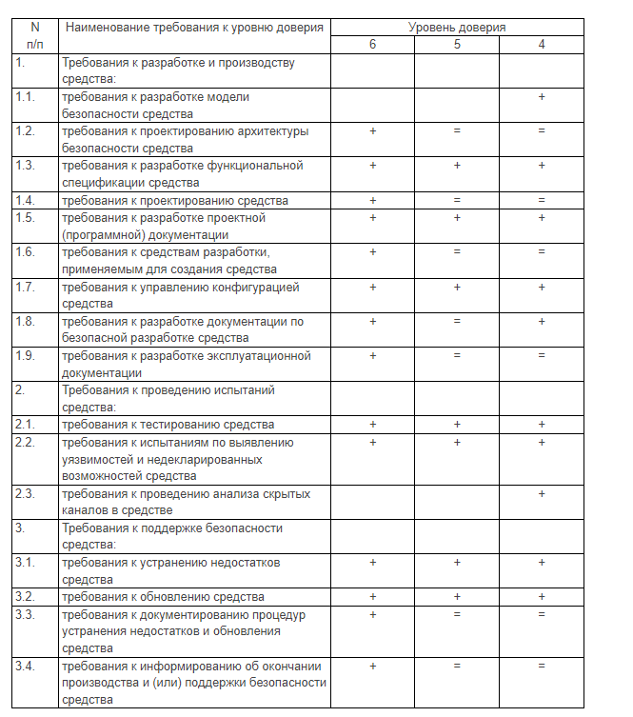
Требования доверия
Приказ ФСТЭК России от 2 июня 2020 года N 76 «Требования по безопасности информации, устанавливающие уровни доверия к средствам технической защиты информации и средствам обеспечения безопасности информационных технологий (выписка)»

Slide 17
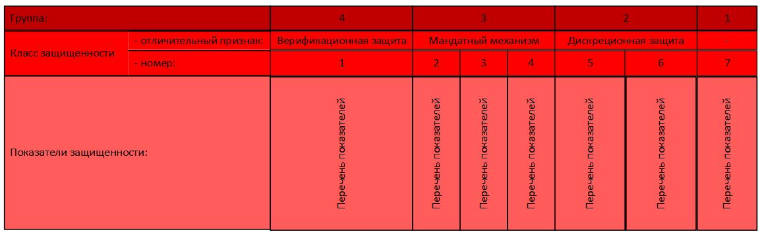
Классификация защищенности средств вычислительной техники. Руководящий документ «Средства вычислительной техники. Защита от несанкционированного доступа к информации. Показатели защищенности от несанкционированного доступа к информации»

Slide 18
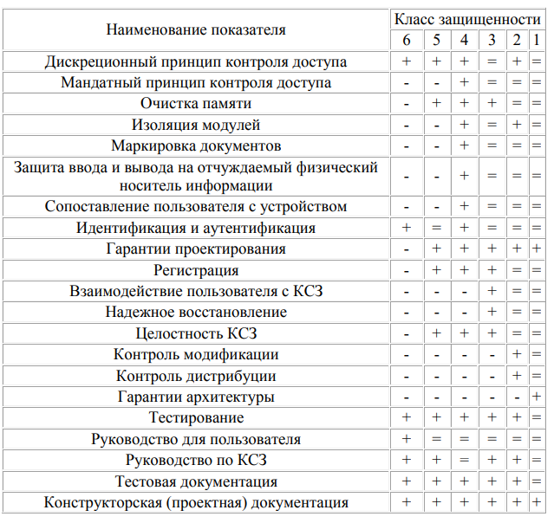
Перечень показателей по классам защищенности СВТ

Slide 19
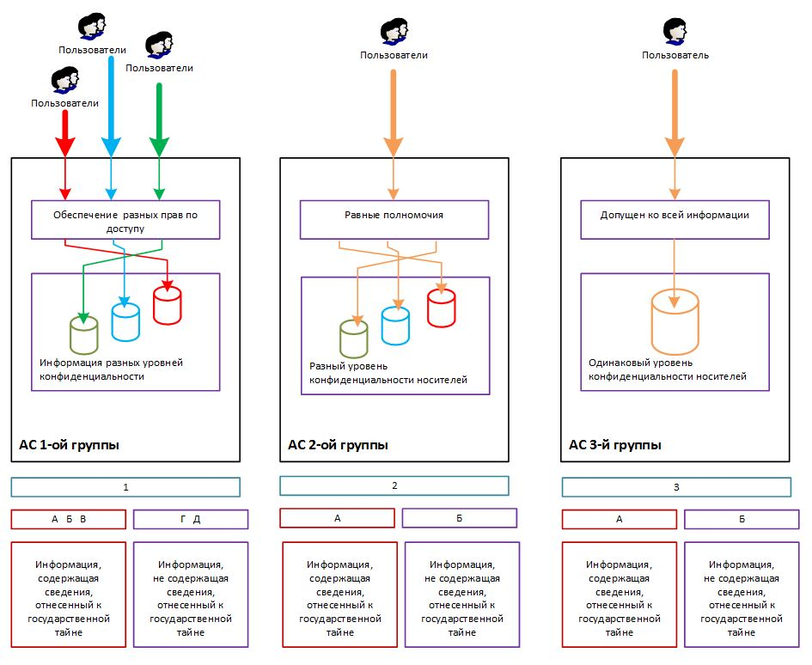
Классификация средств защиты автоматизированных систем

Slide 20
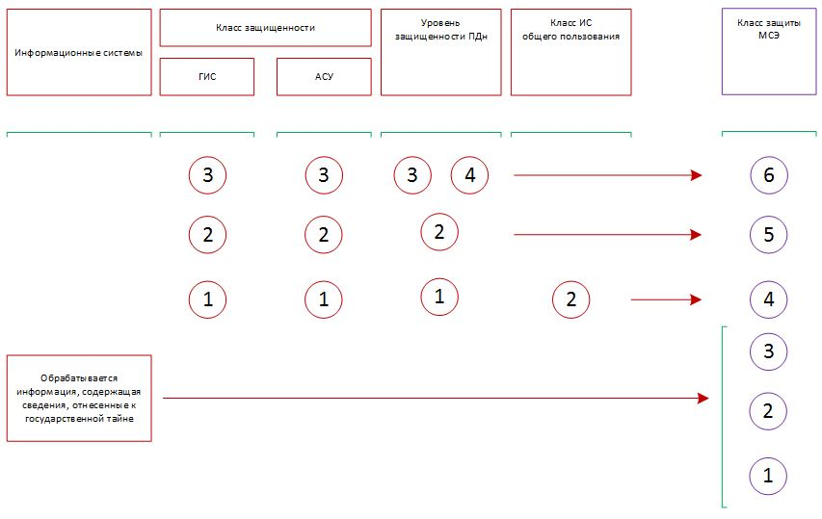
Классификация межсетевых экранов

Slide 21
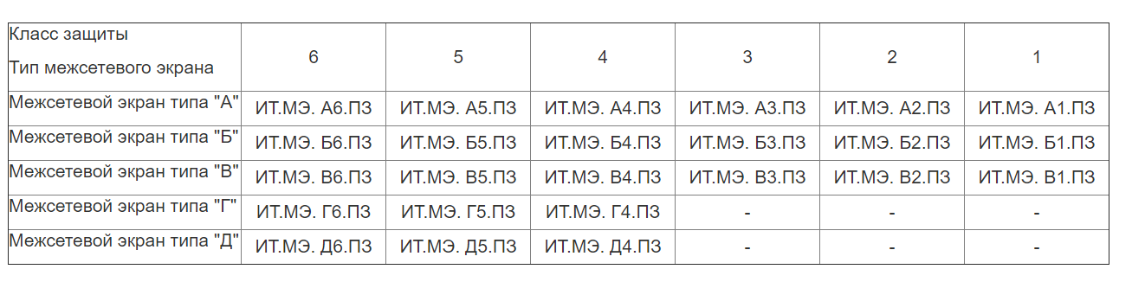
Классификация межсетевых экранов
Межсетевой экран — программный или программно-аппаратный элемент компьютерной сети, осуществляющий мониторинг входящего и исходящего сетевого трафика и на основании установленного набора правил безопасности принимает решение: пропустить или блокировать конкретный трафик.

Slide 22
Краткая расшифровка типов МЭ
Тип А — межсетевые экраны уровня сети. Устанавливаются на периметре системы или между составляющими одной физически сегментированной сети. Такие экраны бывают только программно-аппаратными.
Тип Б — межсетевые экраны уровня логических границ сети. Они также используется на периметре системы или между несколькими сегментами, однако в этом случае сеть может быть поделена логически, а не физически. Такие экраны могут быть как программно-аппаратными, так и программными.
Тип В — межсетевые экраны уровня узла. Такой экран применяется на узле информационной системы. Бывают только программными, устанавливаются на мобильном или стационарном оборудовании отдельно взятого узла системы.
Тип Г — межсетевые экраны, используемые на серверах, обслуживающих веб-приложения и службы. Отличие этих экранов заключается в том, что они ведут работу с информационными потоками по протоколу передачи гипертекста от сервера к серверу. Эти МЭ бывают как программными, так и программно-аппаратными.
Тип Д — межсетевые экраны используемые в системах управления технологическими и производственными процессами. Они работают с промышленными протоколами передачи информации (Industrial Ethernet, HART, CAN, Profibus и др). Бывают как программные, так и программно-аппаратные.

Slide 23
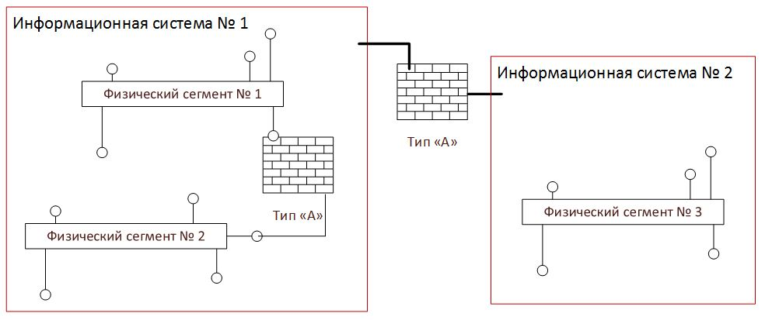
Пример размещения межсетевых экранов типа «А»
Межсетевые экраны типа «А» устанавливают на физическом периметре информационных систем. Если в них есть несколько физических сегментов, то такой межсетевой экран может устанавливаться между ними.

Slide 24
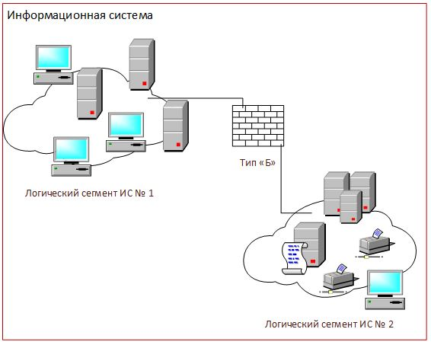
Пример размещения межсетевого экрана класса «Б»
Межсетевые экраны типа «Б» устанавливаются на логической границе информационных систем. Если в них выделяются логические сегменты, то между ними также может быть установлен межсетевой экран данного типа

